Slide 1
Муниципальное учреждение
«Управление образования Администрации города Лабытнанги»
Муниципальное автономное дошкольное образовательное учреждение
детский сад «Ромашка»

Slide 2
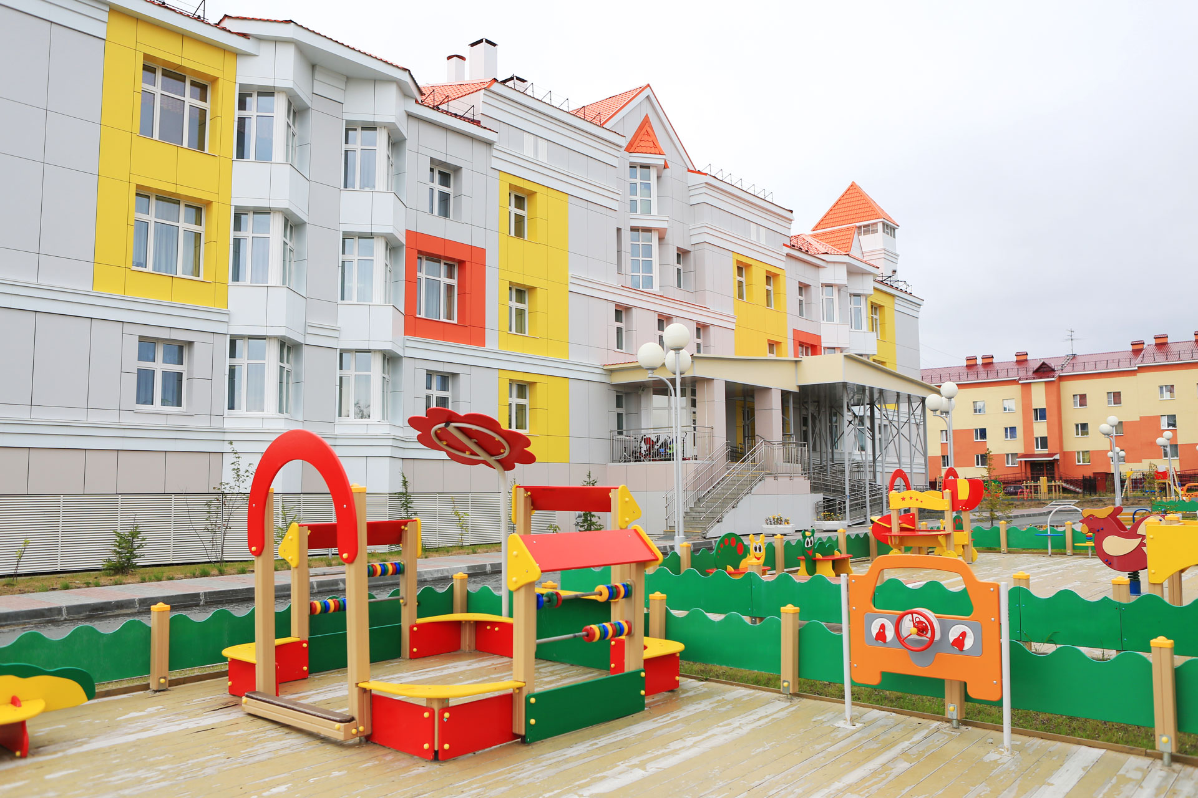
Муниципальное дошкольное образовательное учреждение детский сад «Ромашка» создано на основании постановления Главы города Лабытнанги от 26.02.2002 №90 «О создании муниципальных дошкольных образовательных учреждений».

Slide 3
Акции и мероприятия
Период | Акции и мероприятия
2020 год | Доставка продуктов нуждающимся находящихся в условиях самоизоляции Акция "Выборы? Спроси меня - Я знаю!« Экологическая акция «Оденем город в зеленое» Благотворительная акция «От сердца к сердцу» Благотворительная акция ко Дню инвалида Акция «Птичий двор»
2021 год | 1. Доставка продуктов нуждающимся находящихся в условиях самоизоляции Акция "Выборы? Спроси меня - Я знаю!" Благотворительная акция «От сердца к сердцу» Благотворительная акция ко Дню инвалида Акция «Шкатулка добрых дел» Эко-субботник «Чистые игры» Социально-экологическая акция «Крышечки сдавайтесь!»
2022 год | Благотворительная акция «Собери ребёнка в школу Экологическая акция «Подари жизнь дереву» Благотворительная акция «От сердца к сердцу» Эко-субботник «Чистые игры» Спортивный фестиваль «Игры героев» Благотворительная акция ко Дню инвалида Акция «Шкатулка добрых дел» Социально-экологическая акция «Крышечки сдавайтесь!»

Slide 4
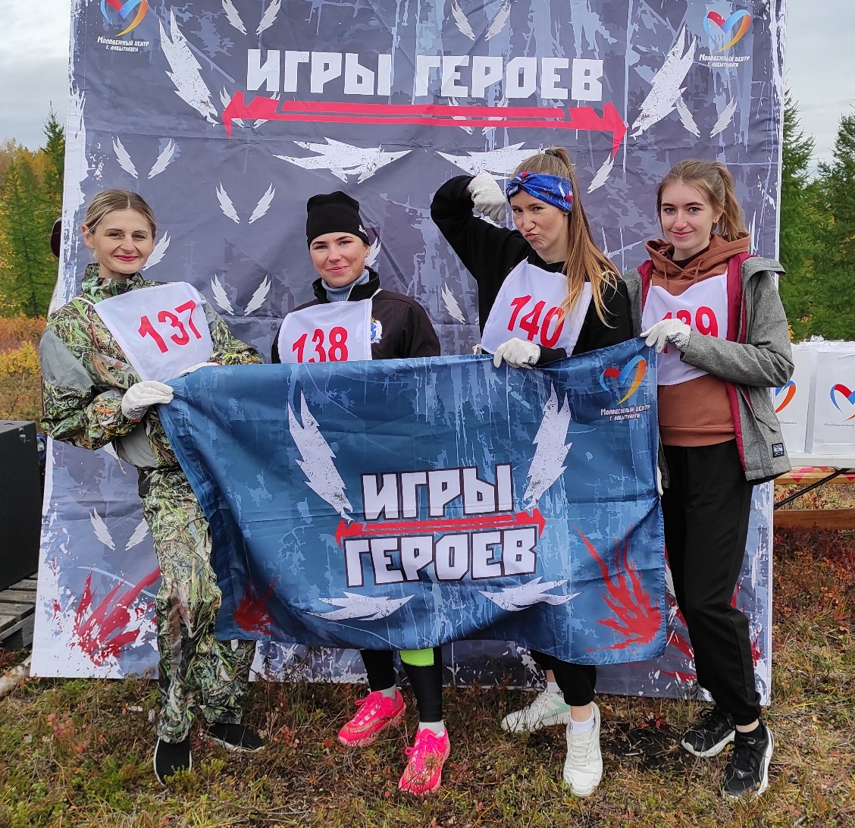
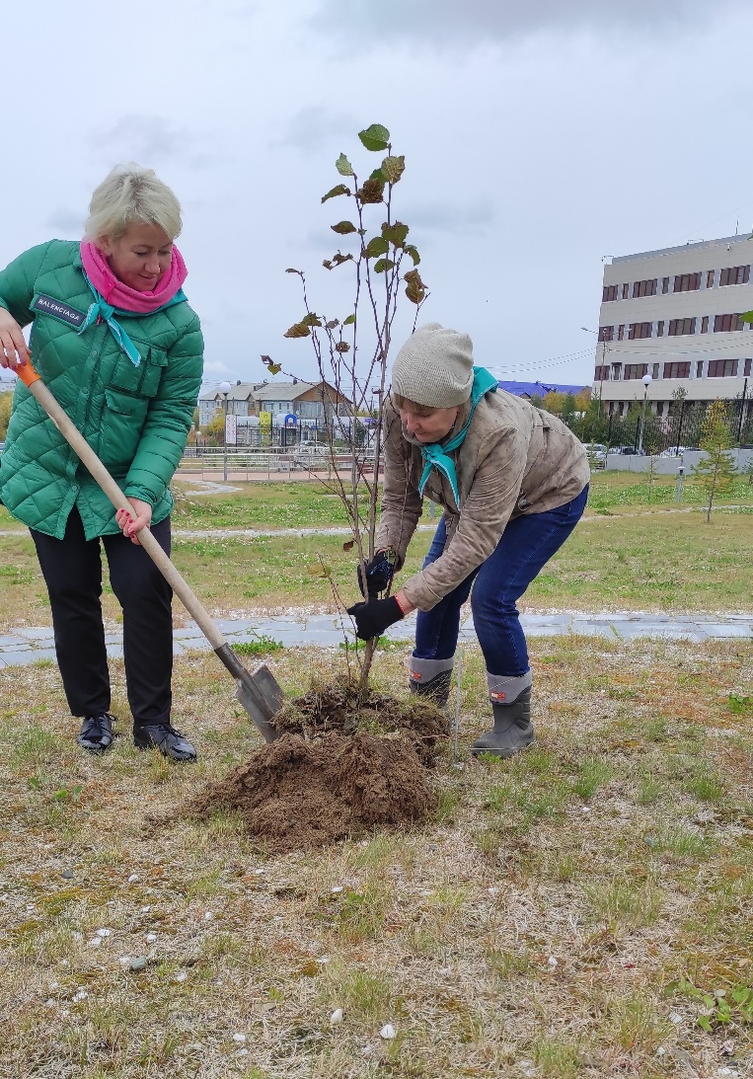
Команда волонтёров состоит из педагогического состава организации в количестве 32 человек.
Озеленение территории нашего города.
Посажено 16 деревьев

Slide 5
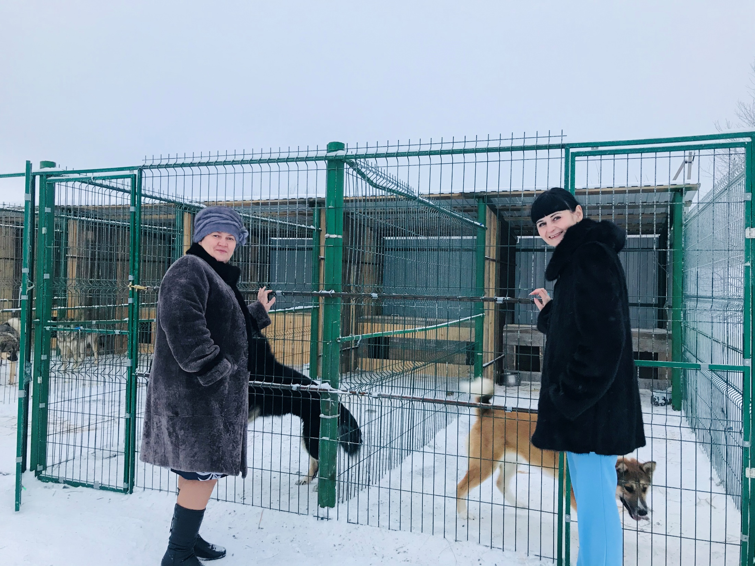
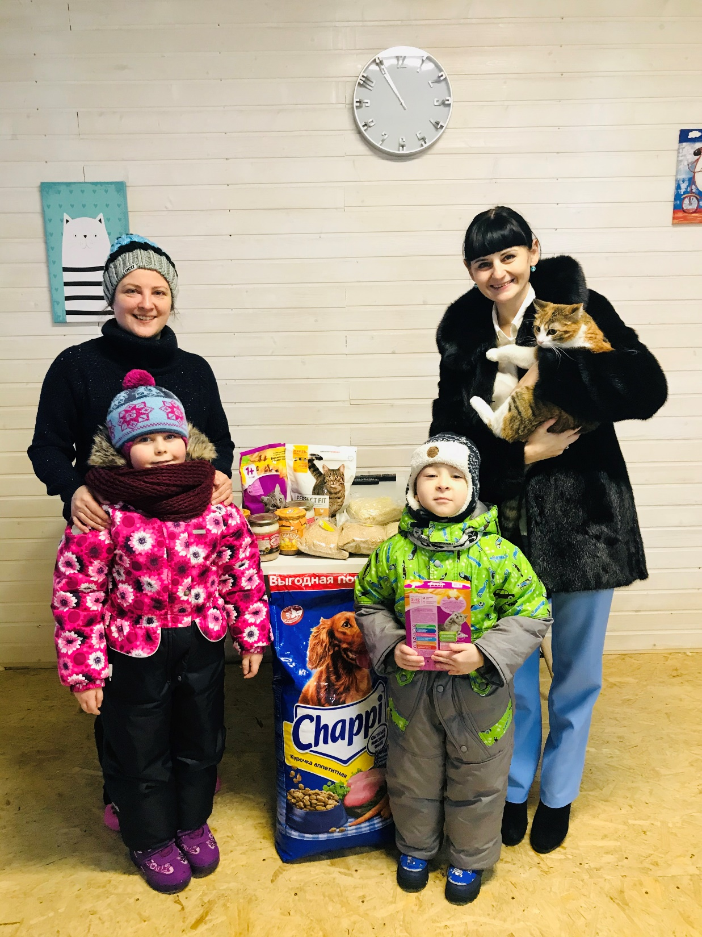
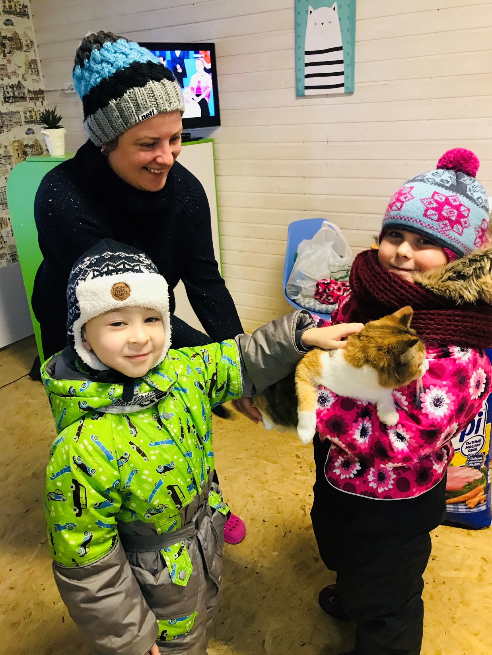
Акция «Пушистый день»
В рамках данной акции были собраны предметы для ухода за животными, корма, амуниция для собак и кошек (поводки, шлейки, ошейники и др.)

Slide 6
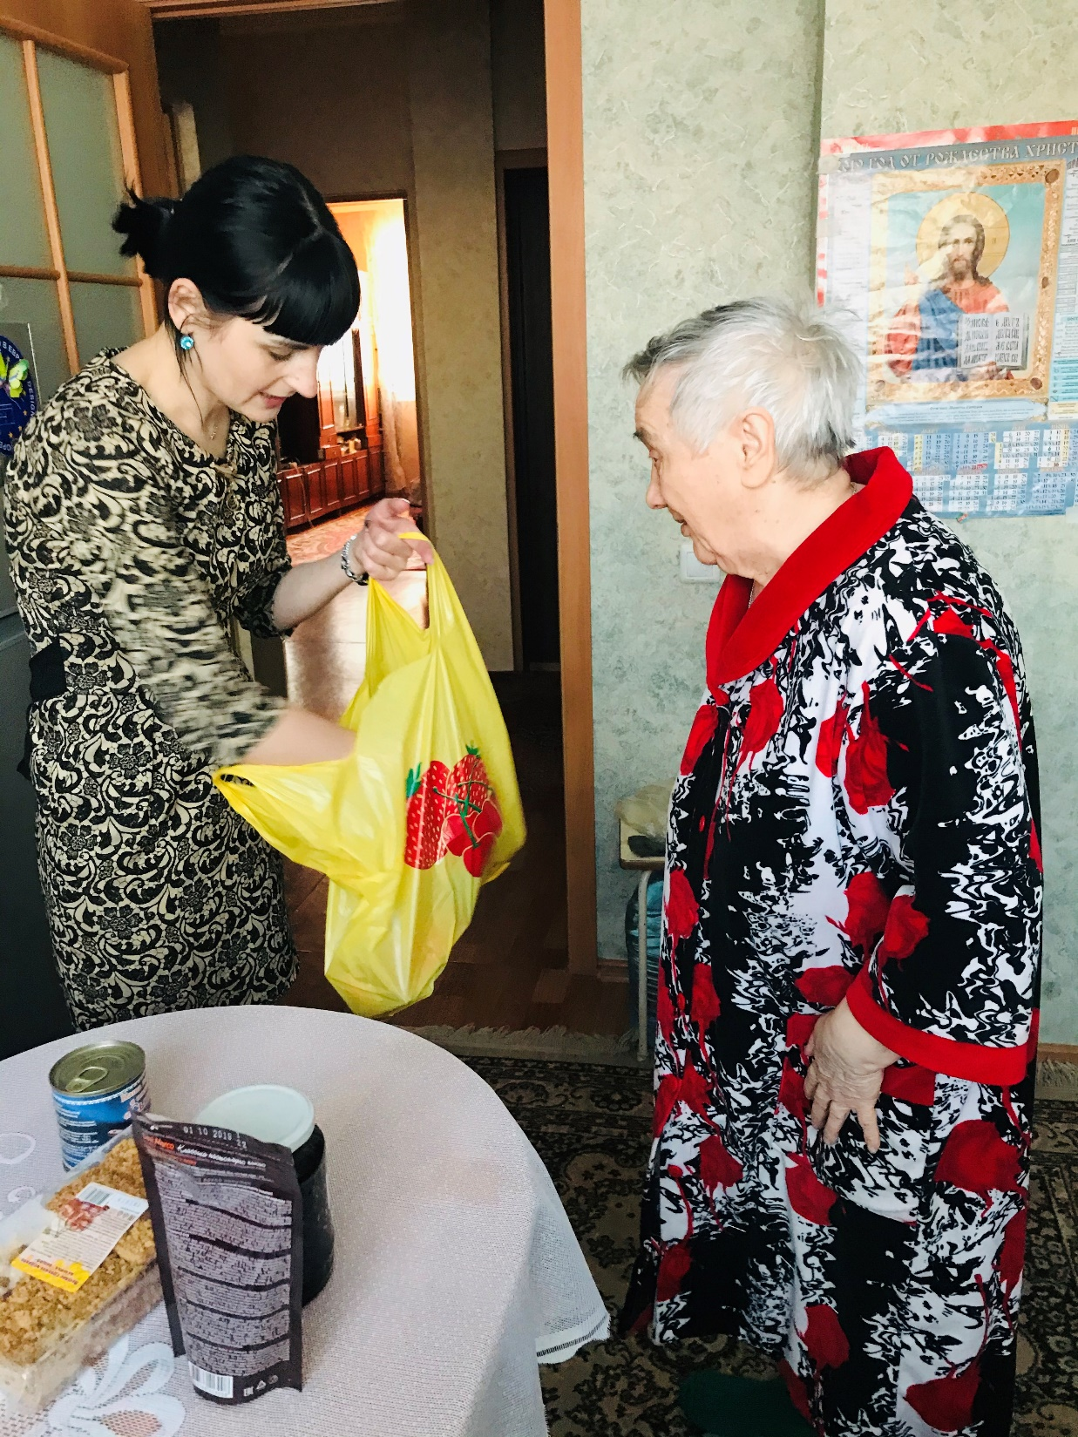
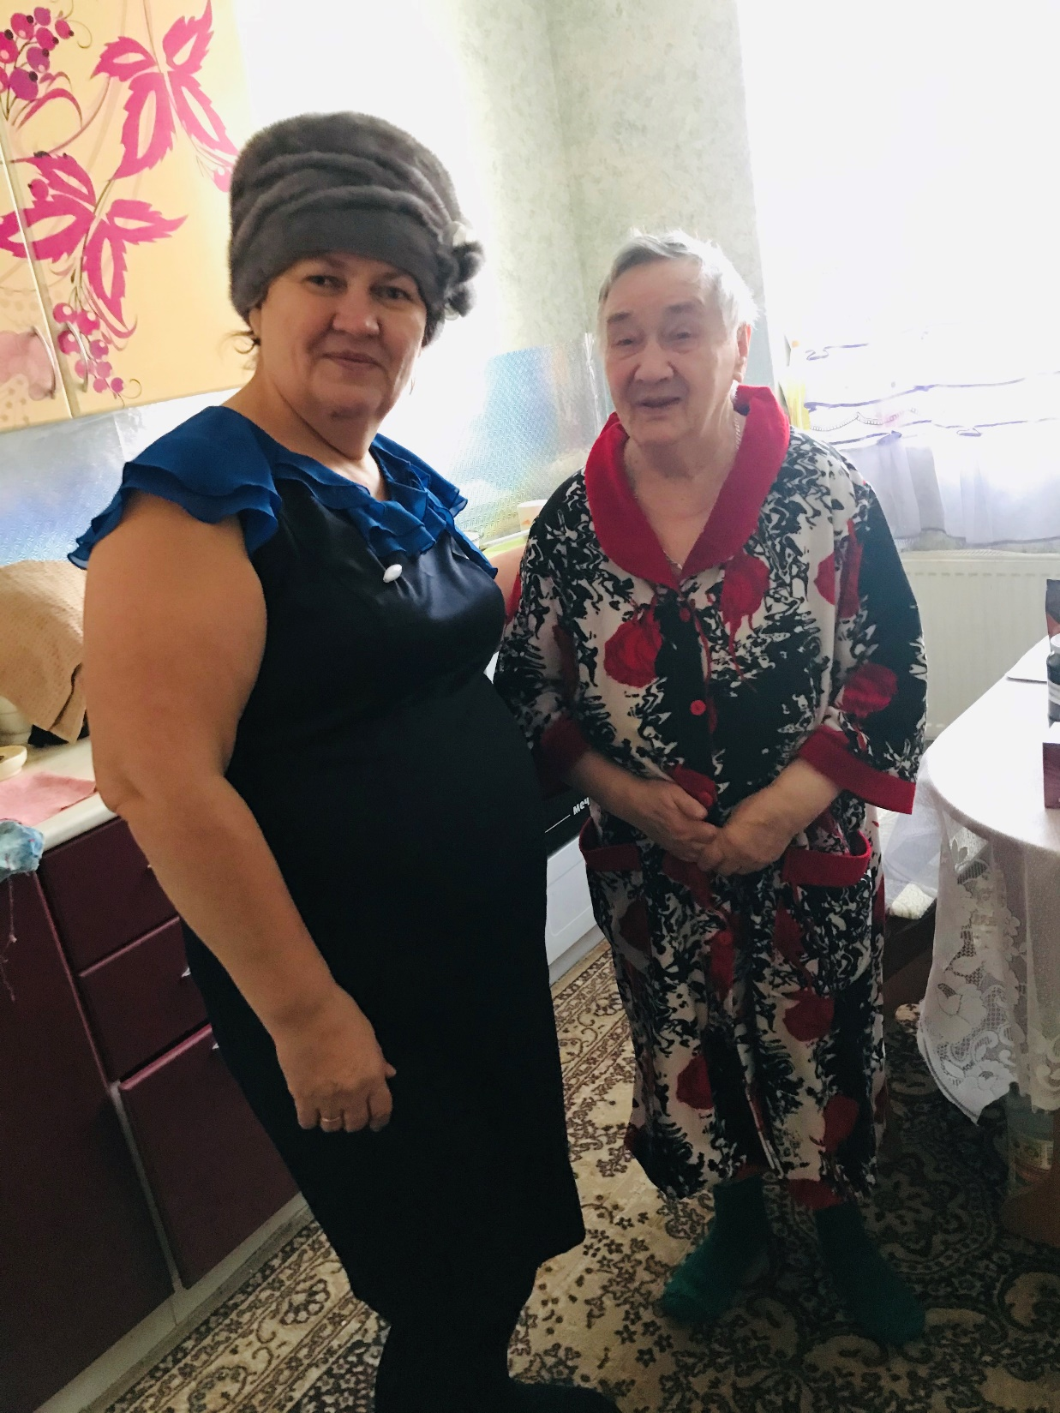
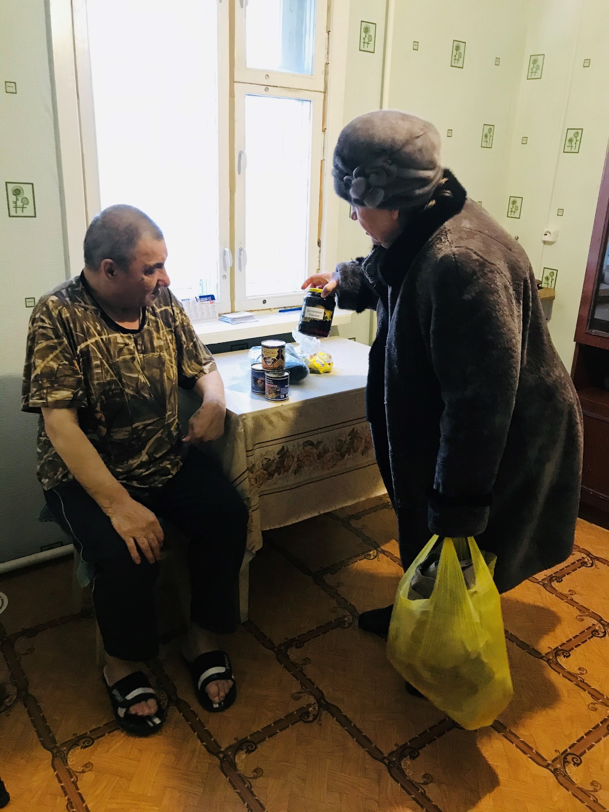
Акция
«Старость в радость»
Волонтеры посетили "Харпский дом-интернат для престарелых и инвалидов "Мядико" и оказали помощь в виде продуктов питания и предметов первой необходимости.

Slide 7
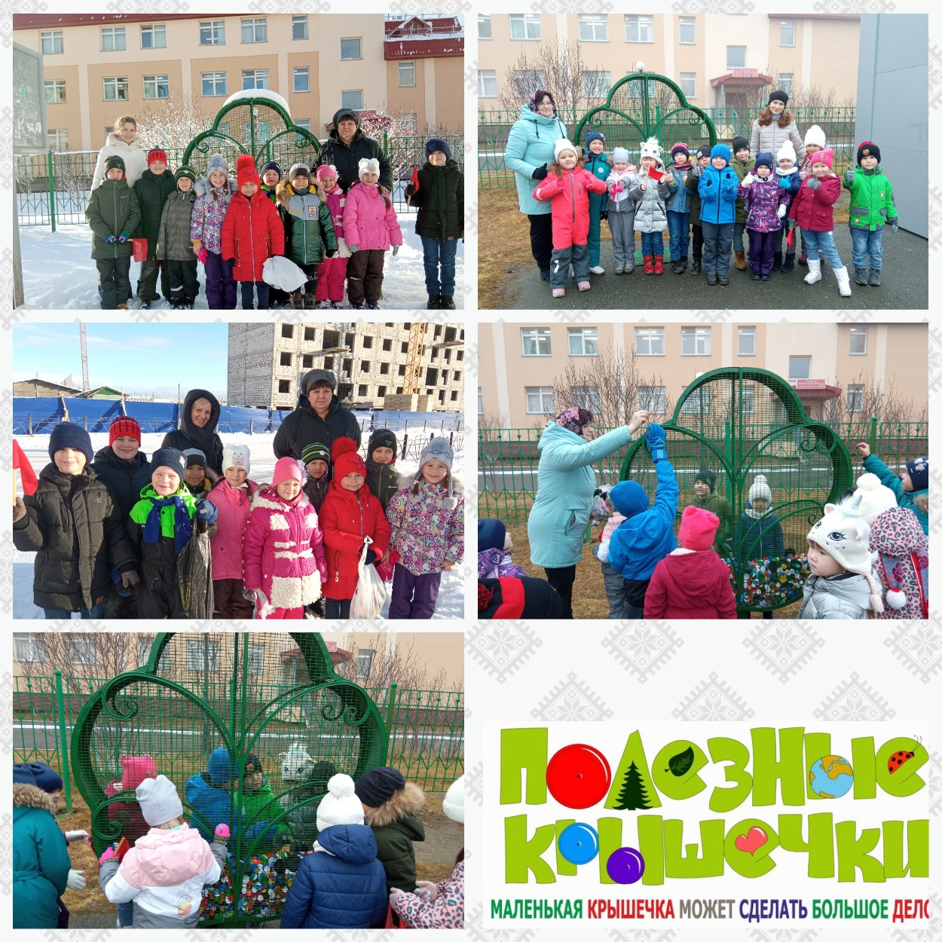
Социально-экологическая акция «Крышки сдавайтесь!»
Акция активно набирала обороты в течение всего учебного года.
Мы собрали около 50 кг пластиковых крышек, все крышки отправлены на переработку.

Slide 8
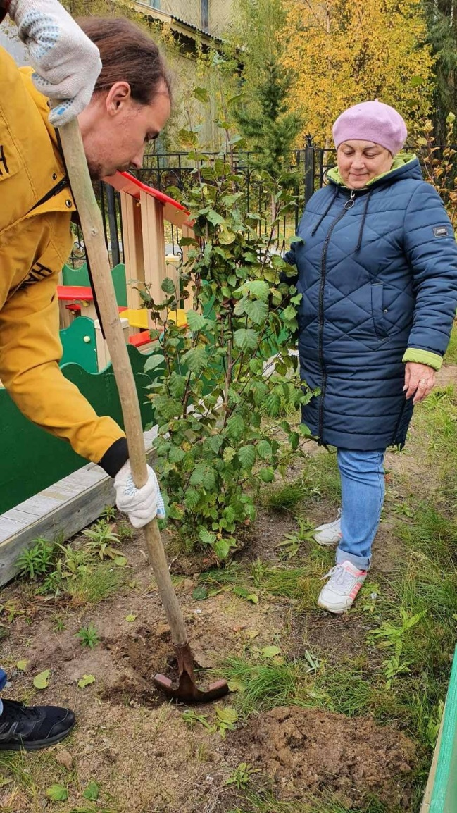
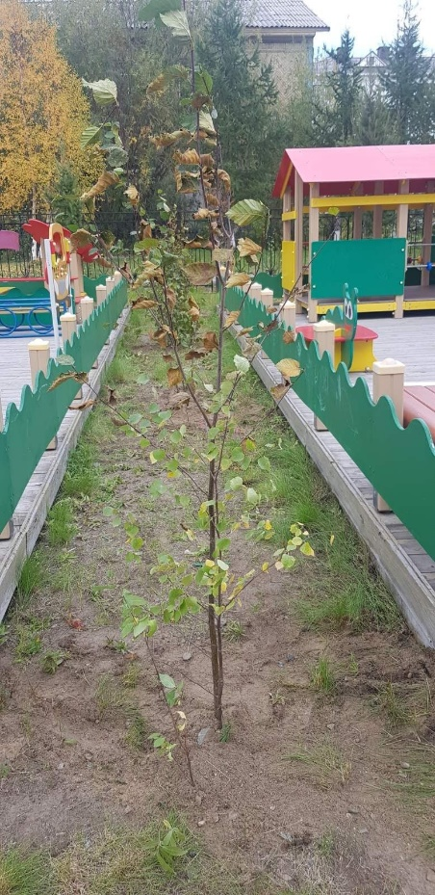
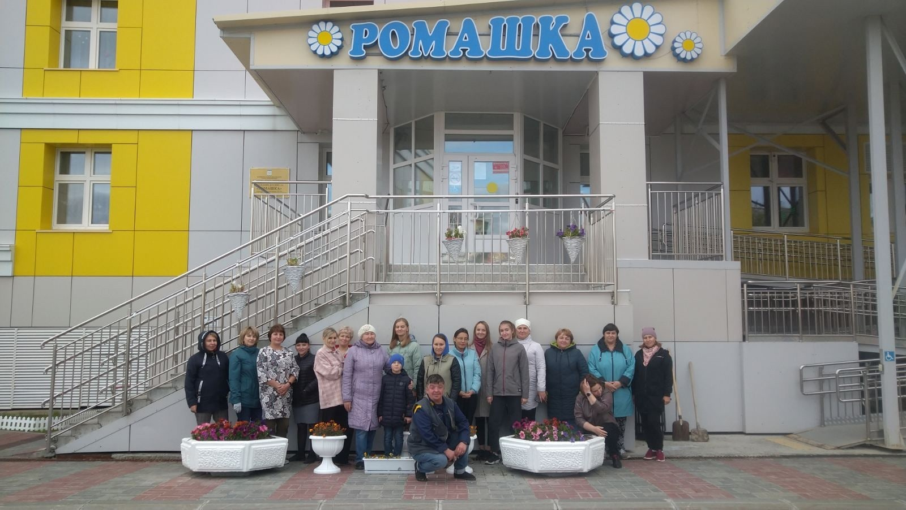
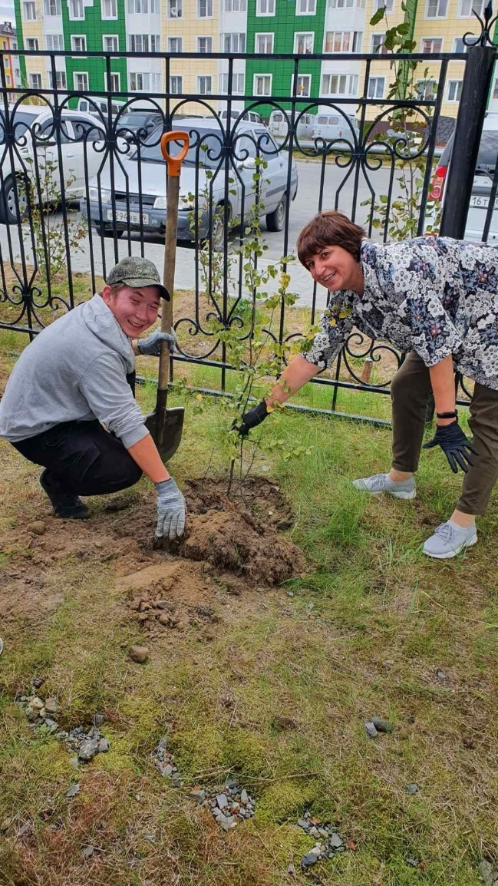
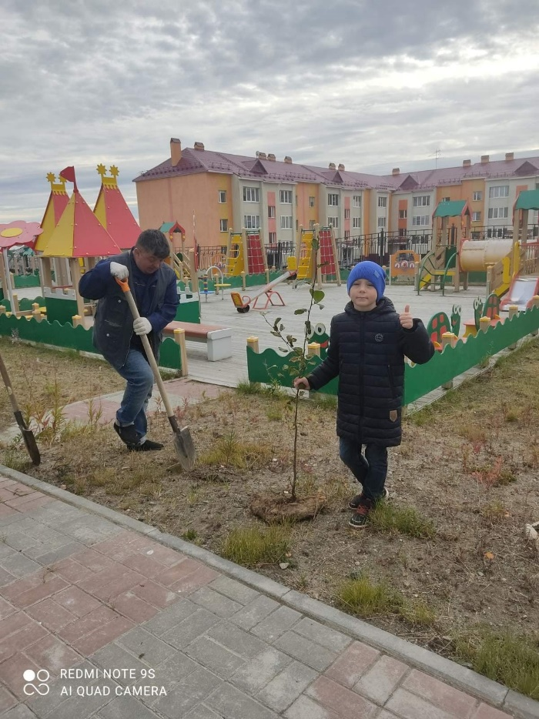
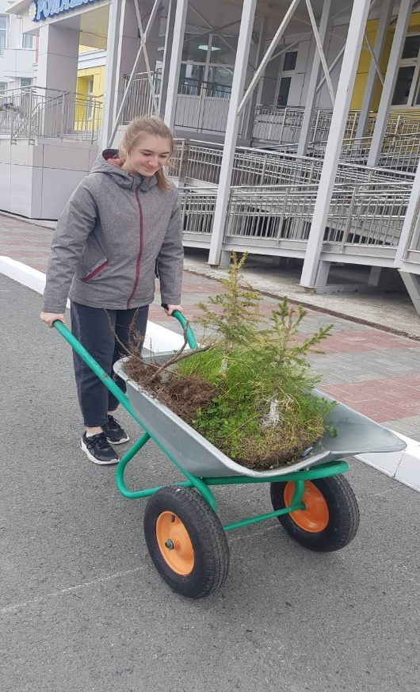
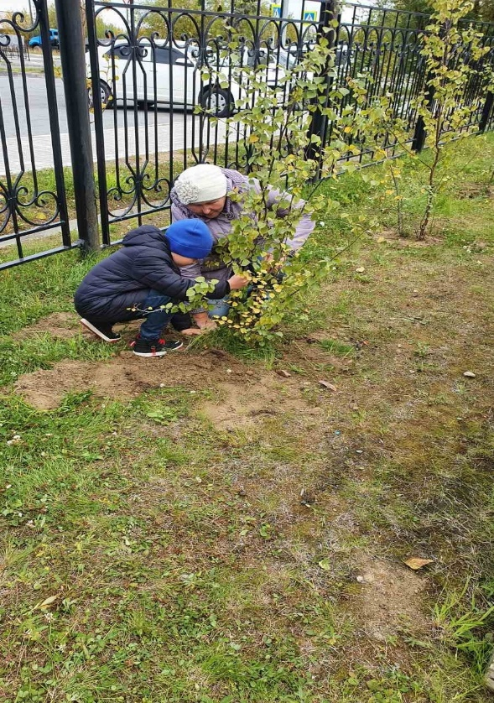
Экологическая акция «Посади дерево»
Общими усилиями, внесён вклад в сохранение окружающей среды родного города, озеленения и благоустройства территории.

